Slide 1
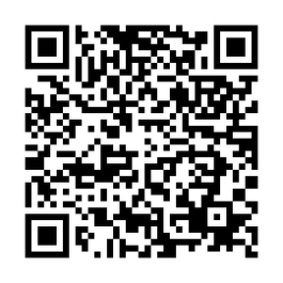
2024 Sep 18
CynTi
-基於聆聽音樂類型之MBTI分類與應用
徐梓薰 謝旻軒
指導教授 : 吳宜鴻

Slide 2

動機
對現代許多人來說，音樂已是日常生活的重要部分，
而MBTI測試也常被用來代表個人的人格特質。
在探索專題方向時，我們發現音樂品味與人格特質之間存在一定的關聯。
我們希望CYNTI能幫助使用者在享受音樂的同時，可以同時進行一些簡單的音樂查詢，也更深入了解自己的音樂型人格。
2
2

Slide 3

目標
➮搜尋：
▸演唱會
(a)日期查詢(b)關鍵字查詢(c)收藏
▸藝人
▸歌曲
➮MBTI：
▸推薦
▸根據喜歡的歌曲預測音樂型MBTI
3

Slide 4
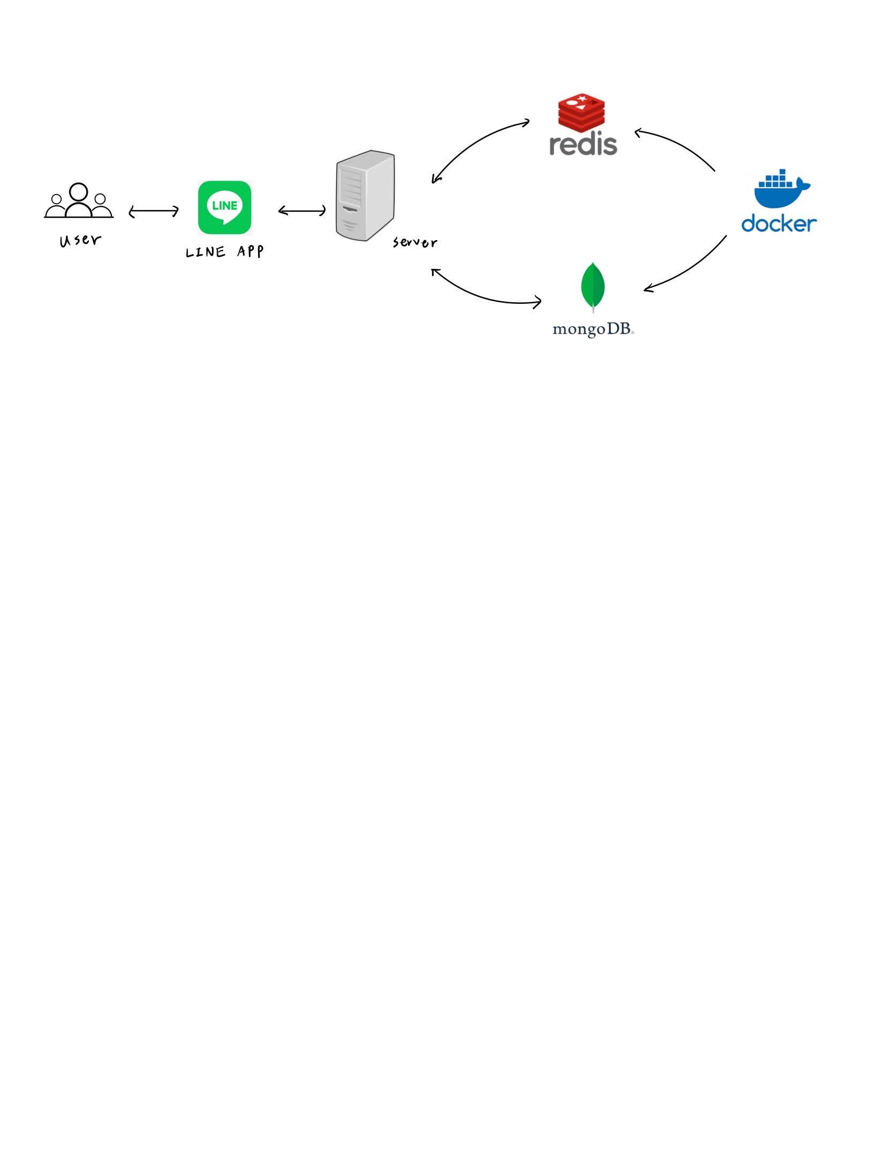
系統架構圖
使用者對話紀錄
可在不同環境中快速部屬應用
並讓應用獨立於操作系統及環境
演唱會、用戶MBTI、儲存歌單...
4

Slide 5
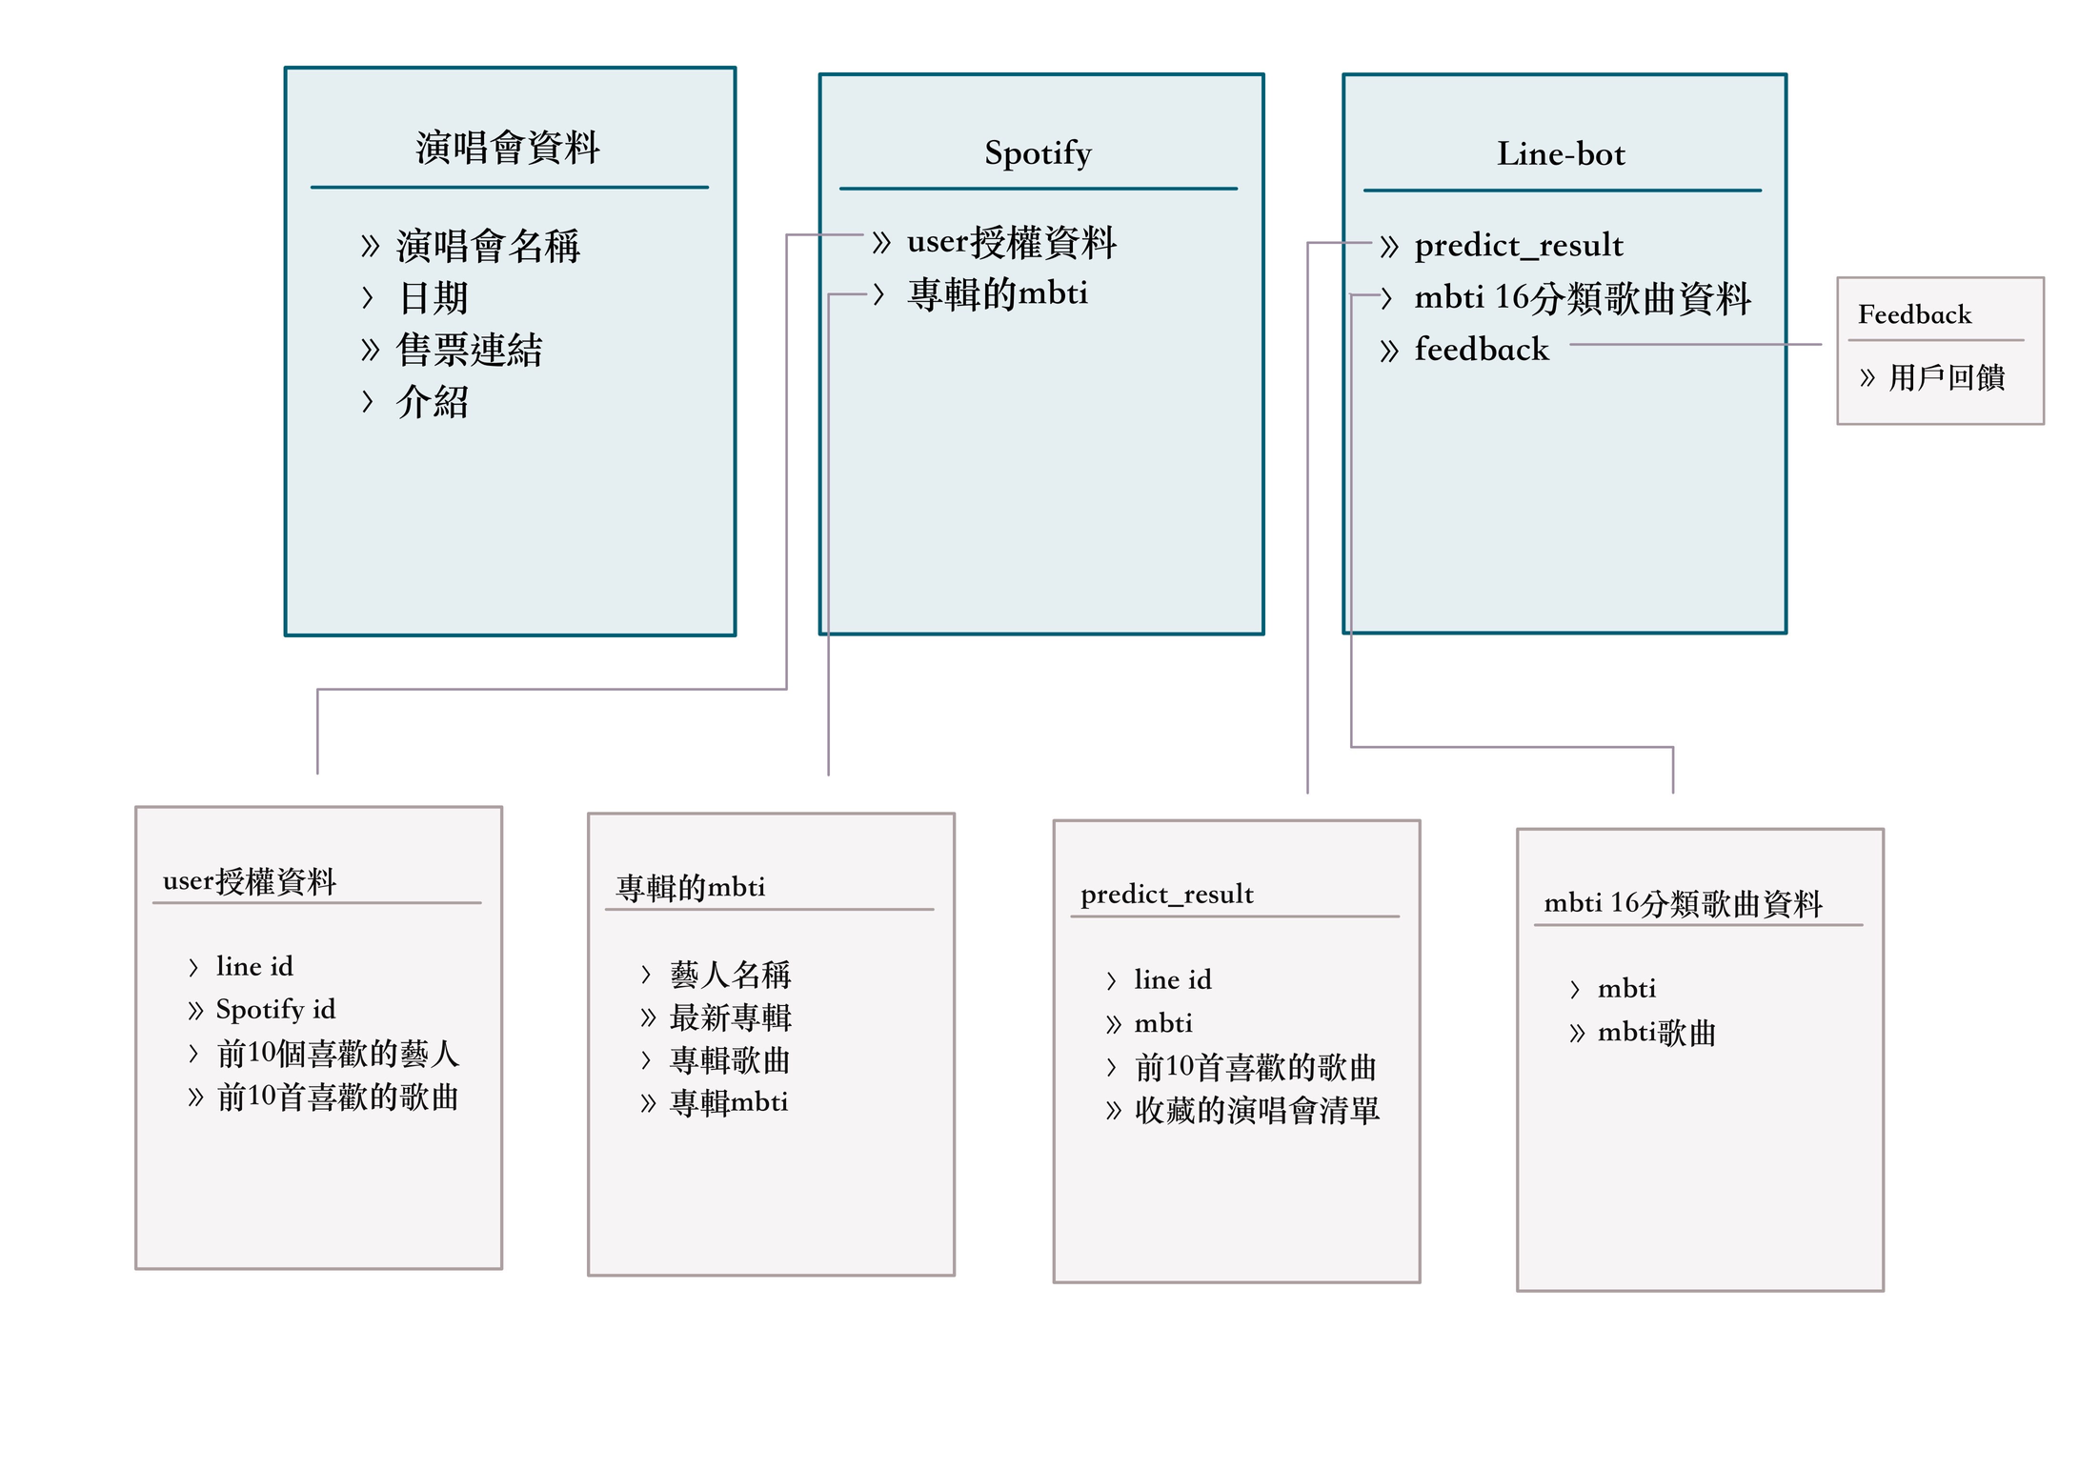
資
料
庫關係
5

Slide 6

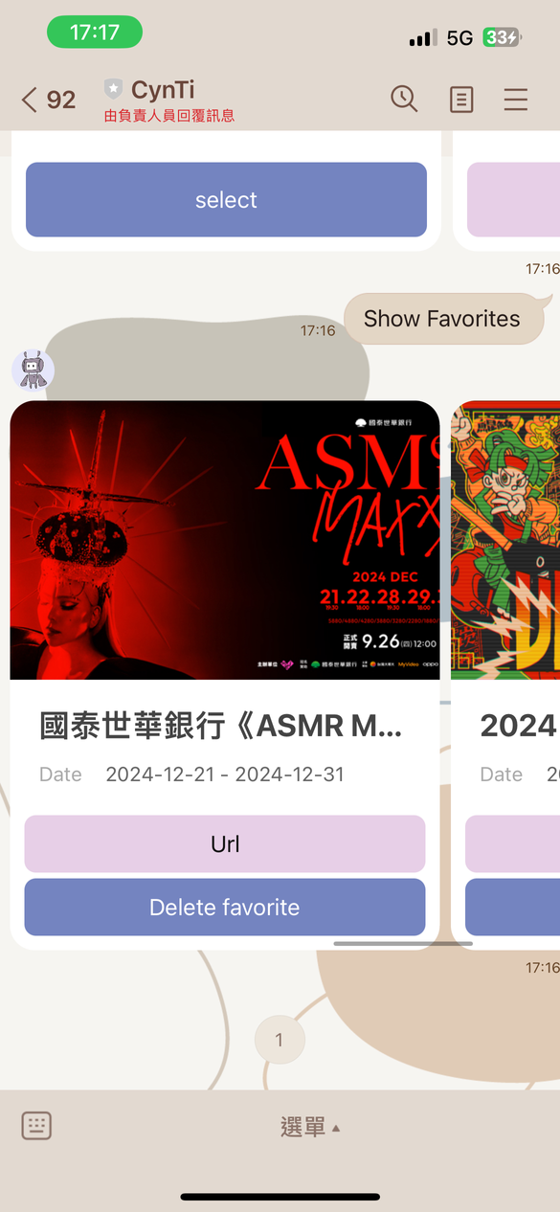
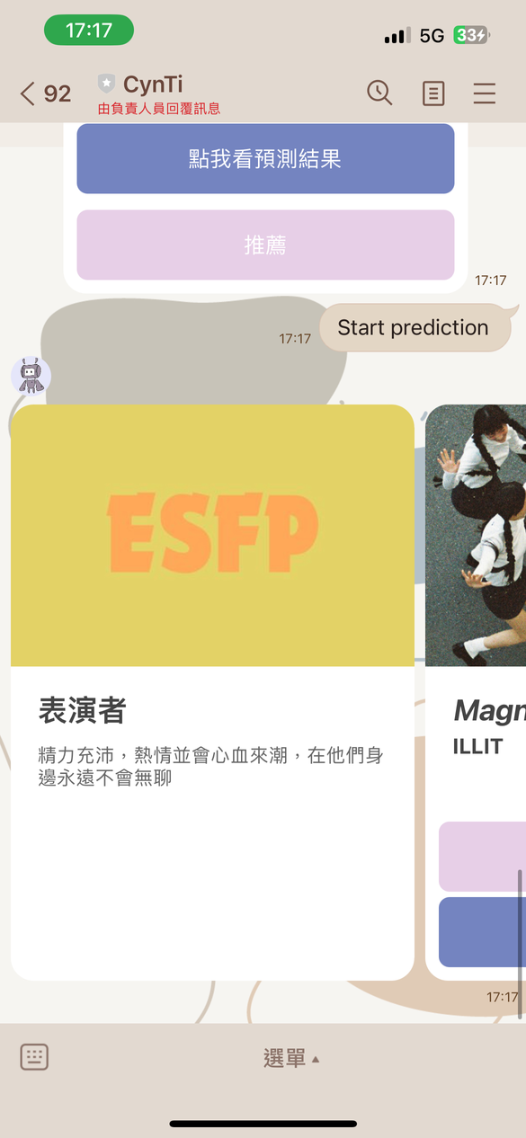
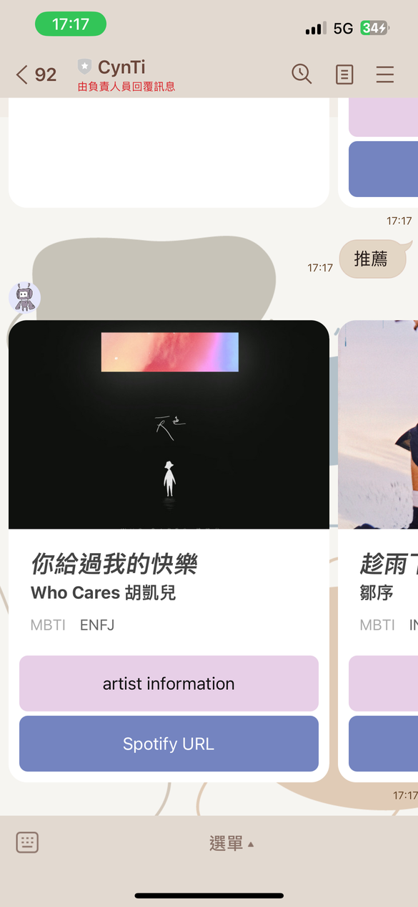
特色
✔依照自己的喜好搜尋並收藏演唱會，省去搜尋時間
✔了解自己的音樂人格並獲得自己可能會喜歡的新歌曲!
6
5

Slide 7



實作方式
7

Slide 8





主選單
Search
MBTI
演唱會、藝人、歌曲資訊搜尋
預測MBTI、推薦
Favorite concerts
Feedback
顯示使用者收藏的演唱會資訊
使用者輸入feedback
8

Slide 9
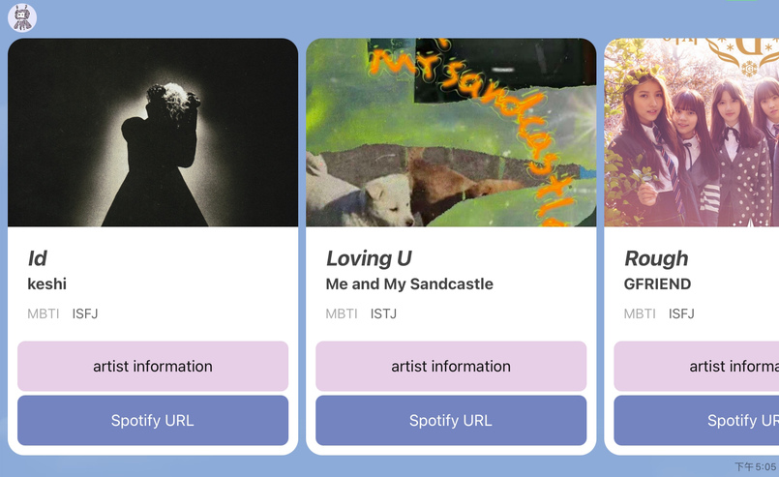


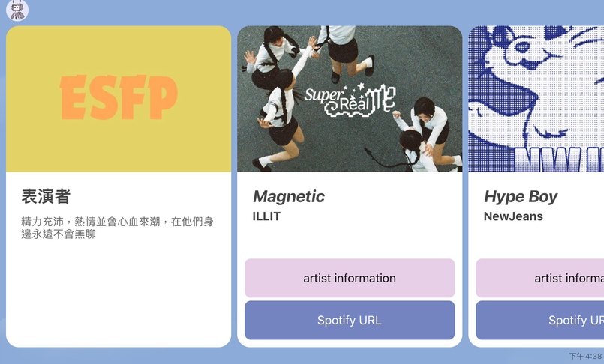
MBTI
推薦
已授權
推薦歌曲
重新授權
SERVER
輸入email
登入
選擇授權
未授權
範例帳號
推薦
預測MBTI
9

Slide 10
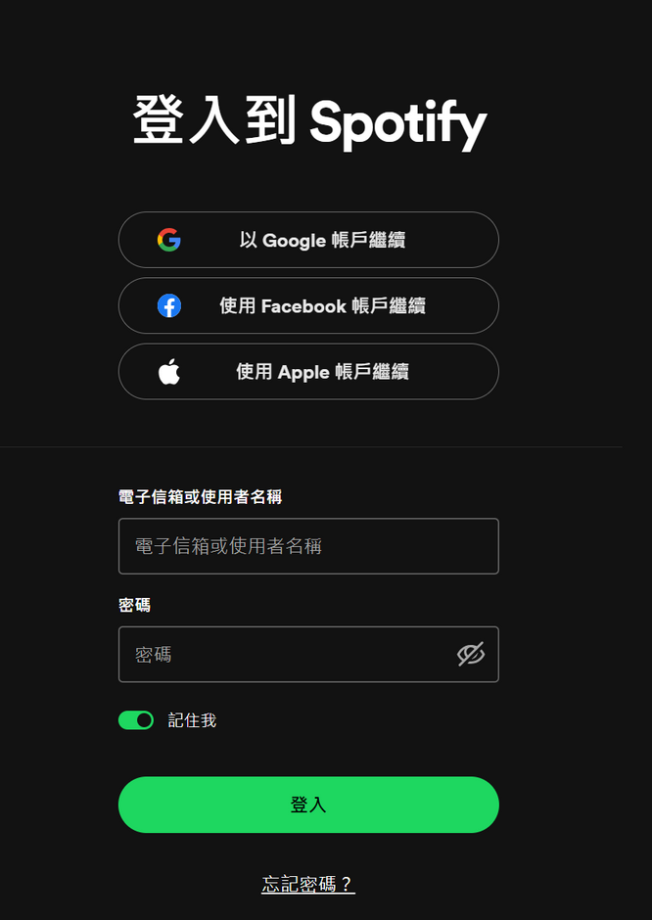
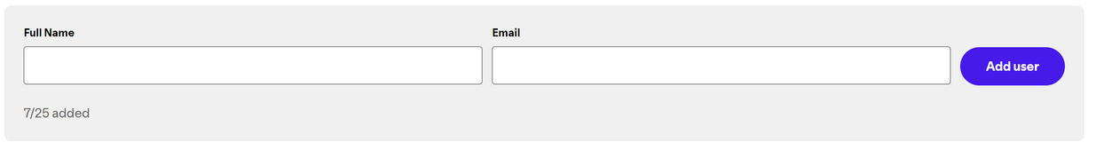
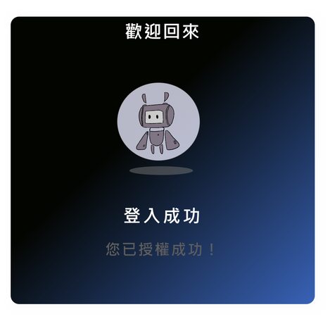
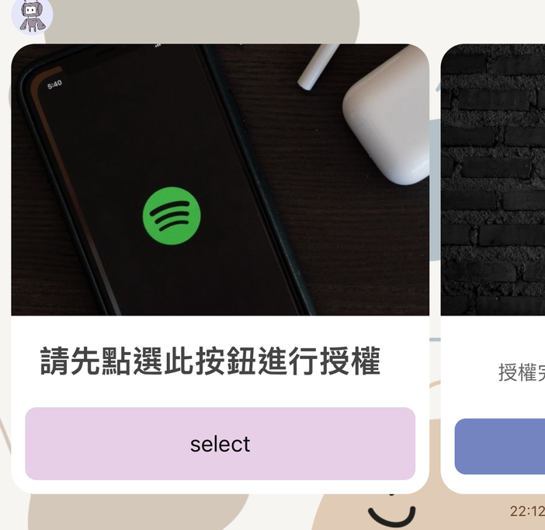
spotify 自動化授權
MBTI
4
selenium在開發者平台自動填入使用者資料
1
2
輸入註冊spotify的email
3
10
5

Slide 11
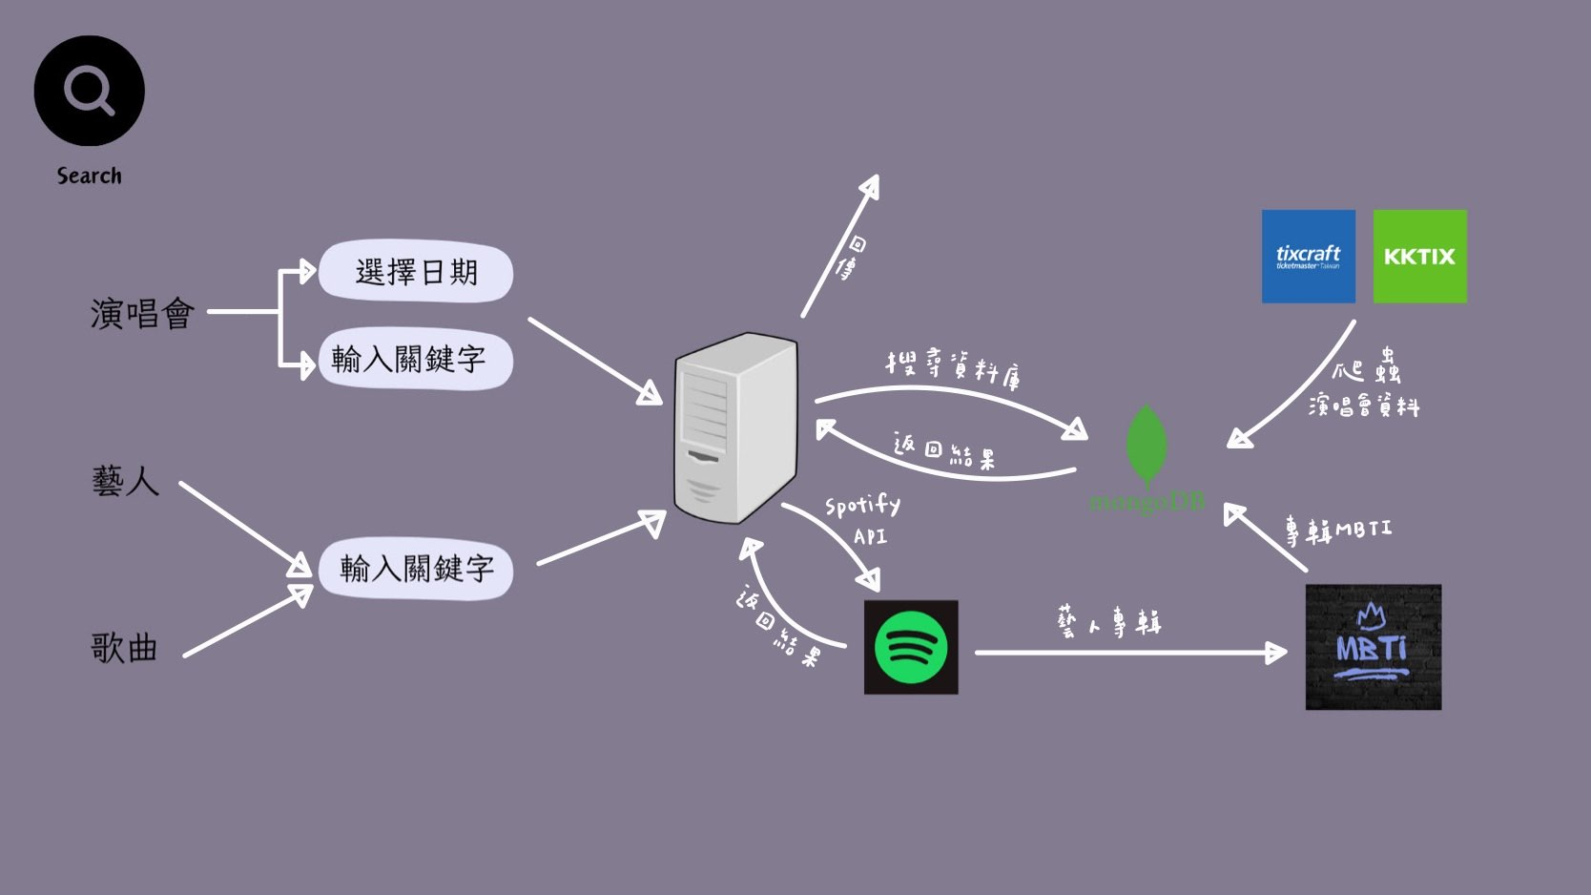





USER
Search
選擇日期
演唱會
輸入關鍵字
SERVER
藝人
輸入關鍵字
歌曲
11
5

Slide 12



Favorite concerts
查詢演唱會返回結果
加入收藏
SERVER
USER
查看收藏清單
取消收藏
12
5

Slide 13

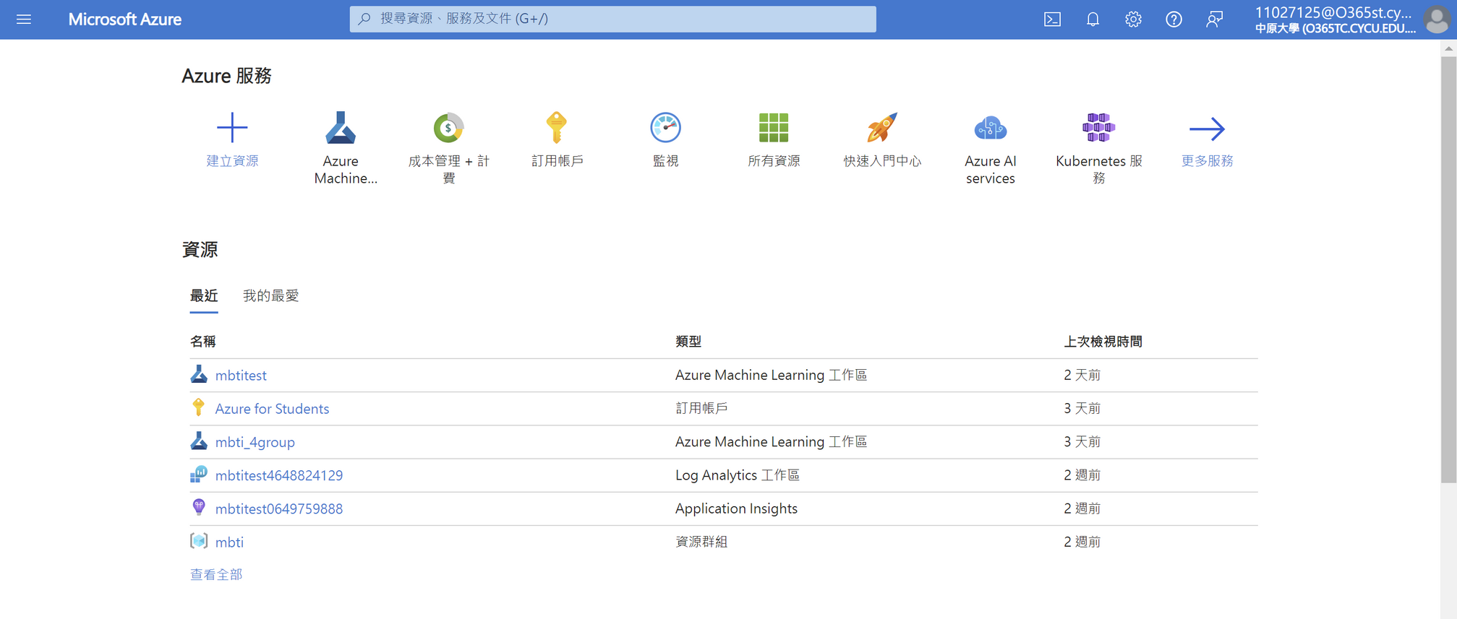
MBTI預測模型-自動化ML
13
5

Slide 14


資料集
共4081筆資料
資料集來源:Kaggle
資料內容:MBTI與對應的播放清單內歌曲的音樂特性，每行都是 Spotify 播放清單的聚合資訊(音樂特性的平均值及標準差)。
14
5

Slide 15



工具
python
docker
Mongodb
Line-bot
介面
後端&資料庫
伺服器
資源與套件
Azure
BeautifulSoup-tixcraft、kktix
selenium-spotify developer
Flex Message Simulater
flask
nginx
15

Slide 16


結論與未來展望
可預測出自己的音樂型MBTI
獲得與自己相同MBTI喜好的歌曲
透過資訊整合，可迅速找到演唱會在不同售票網站的連結
可將喜歡的演唱會加入收藏，省去每次都要重複搜尋的步驟
可快速獲得藝人及歌曲的整合資訊
15
16

Slide 17
Thank you
for listening!

